Slide 1
Local Features and Image Matching
(Trích chọn đặc trưng và đối sánh ảnh)
Vũ Hải

Slide 2
Nội dung
Giới thiệu
Trích chọn và biểu diễn một số đặc trưng tiêu biểu
Interest point detector: Harris corner
Different of Gaussian (DoG)
Local Features: HoG, SIFT,
Đối sánh ảnh sử dụng đặc trưng cục bộ Image matching based on Local features
Đánh giá một bộ phát hiện local features

Slide 3
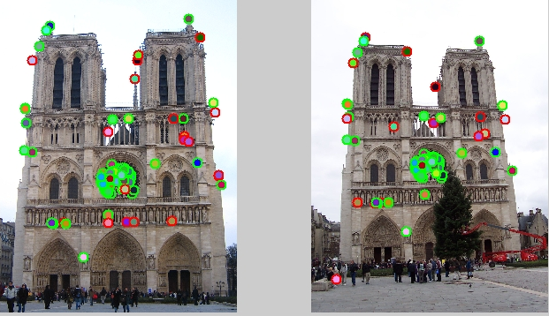
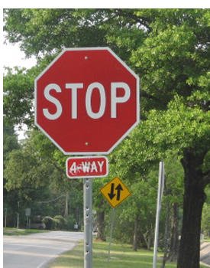
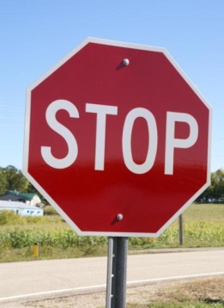

Giới thiệu
Đặc trưng cục bộ (Local image features)
Tính toán trên 1 vùng (nhỏ) ảnh, trích chọn đặc trưng để biểu diễn vùng ảnh đó
Ứng dụng: Đối sánh, truy vấn ảnh, phát hiện đối tượng trong ảnh
≈

Slide 4
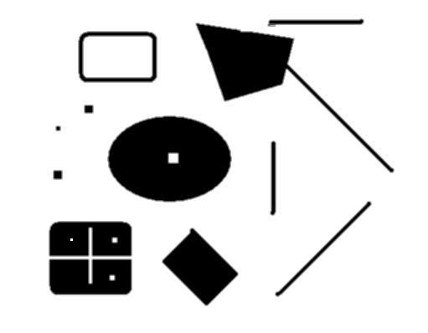
Interest points
Hãy chọn 1 điểm có nhiều thông tin, dễ nhận biết nhất trong ảnh?
Interest points còn được gọi là key points
original
deformed

Slide 5


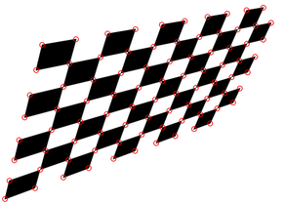
Giới thiệu
Vai trò (roles) của các local features
Interest points / conner point (điểm góc)
Hiệu chỉnh camera (Camera calibration)
Tham số trong: tiêu cự, tọa độ tâm, độ méo lens
Tham số ngoài: ma trận chuyển từ 2D sang 3-D
A chessboard image
Perspective-transformed chessboard image
Corner detection results
(Harris corners)

Slide 6
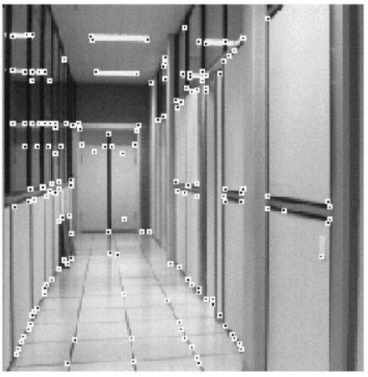
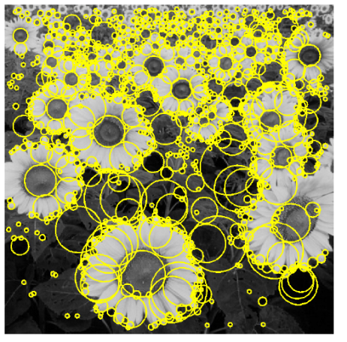
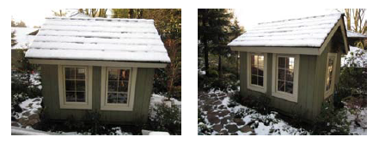
Giới thiệu
Vai trò của các local features: sau khi phát hiện (detector) → biểu diễn (descriptors)
Cô đọng hóa nguồn thông tin từ ảnh
Một số ứng dụng:
So sánh khác biệt giữa hai ảnh
Phát hiện đối tượng/object
Theo bám đối tượng
Làm khớp (stitching/panorama) và tạo ảnh 3-D
Điểm góc (Conner)
→ Robot navigation
Điểm đặc trưng
→ So sánh ảnh
Mật độ biên
→ Đặc trưng đối tượng
Điểm đặc trưng
→ xoay/dịch chuyển

Slide 7

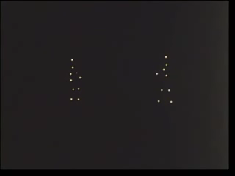
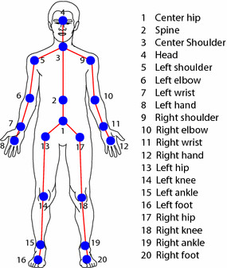
Giới thiệu
Vai trò của các local features:
Không chỉ được quan sát/trích chọn không gian (spatial) → thời gian (temporal)
Ứng dụng
Nhận dạng hoạt động, tương tác người-máy (HCI)
Theo bám đối tượng
Thực tại ảo (virtual reality)

Slide 8
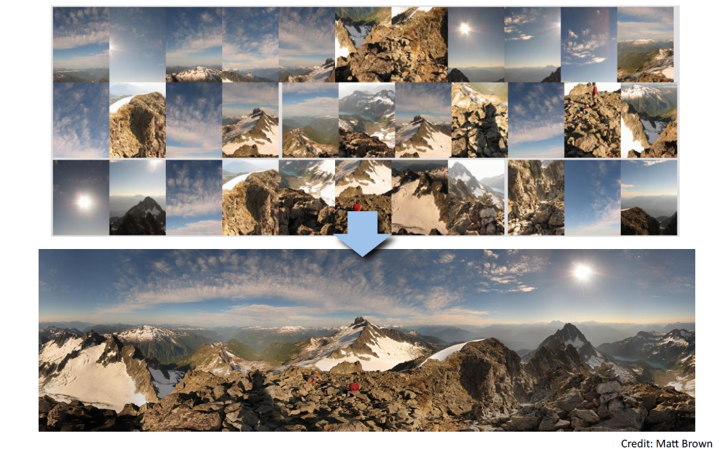
Một số ứng dụng
Automatic Panorama (http://gigapan.com/)

Slide 9
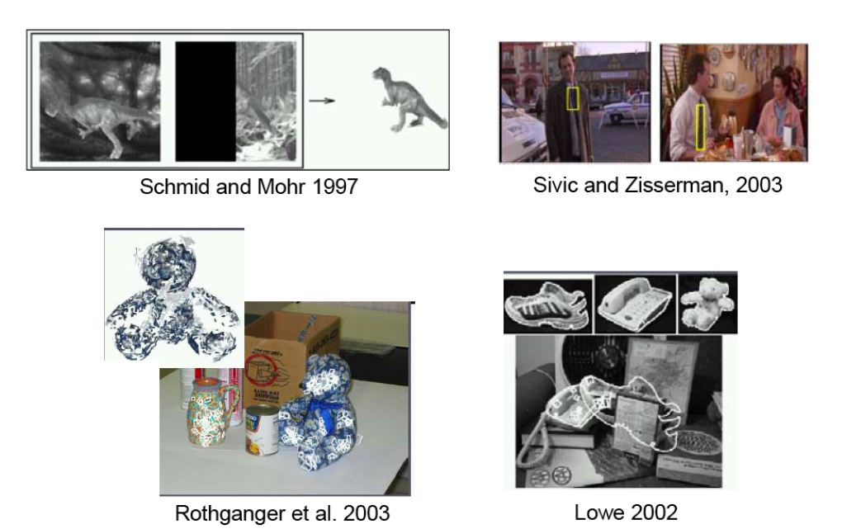
Một số ứng dụng
Recognizing the same object

Slide 10
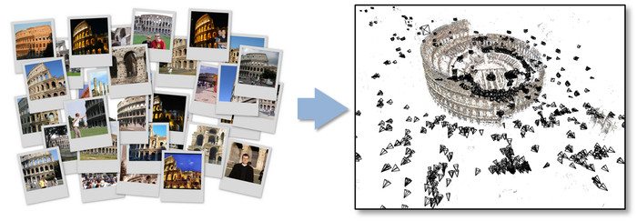
Một số ứng dụng
Structure from motion; 3-D shape from motion

Slide 11
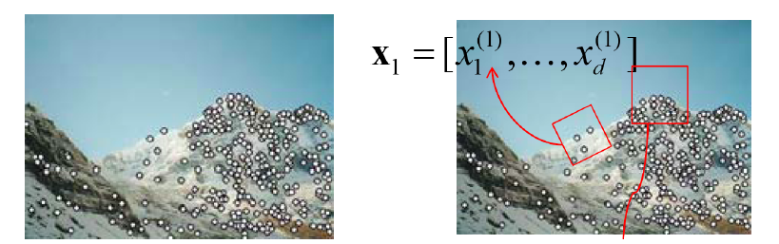
Giới thiệu
Gồm 3 bài toán liên quan đến “Local Features”
Phát hiện (Detection): xác định điểm quan tâm (interest points)
Mô tả (description): Xây dựng vector đặc trưng xung quanh/tại điểm Interest point
Làm khớp (matching): so sánh (giống nhau) giữa các điểm interest point từ các views khác nhau

Slide 12


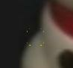
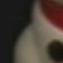
Overview về matching key-point
1. Tìm tật các điểm đặc trưng trong ảnh
A₁
B₃
2. Xác định vùng lân cận xunh quanh điểm đặc trưng
A₂
A₃
B₁
B₂
3. Trích chọn các thông tin về điểm đặc trưng
4. Tính toán các khoảng cách giữa các cặp điểm
5. Xác định điểm đặc trưng gần nhất

Slide 13
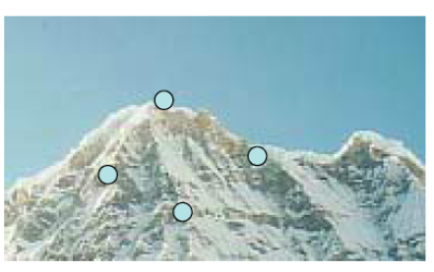
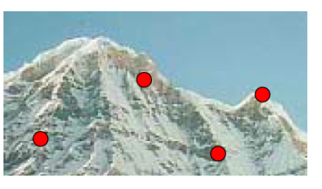
Phương pháp phát hiện điểm quan tâm (interest points detection)
Các toán tử phát hiện (detector) phải có đặc điểm:
Có khả năng lặp lại được (đối với mọi vùng trên ảnh)
Có tính phân biệt (Each feature is distinctive)

Slide 14
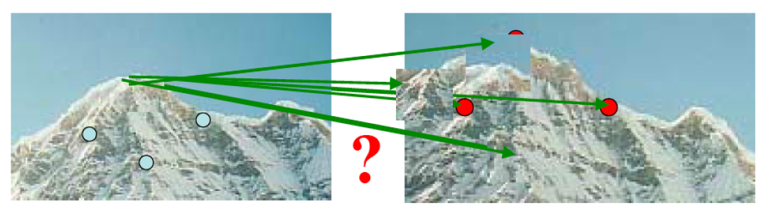
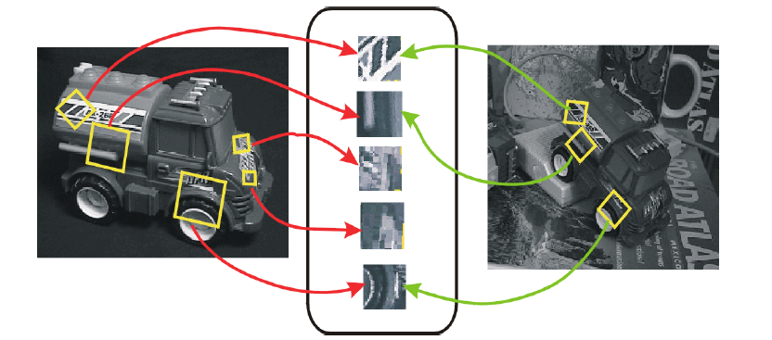
PP Phát hiện điểm quan tâm
Có thể mô tả đặc điểm đặc trưng (càng duy nhất càng tốt)
Có thể bất biến với phép biến đổi hình học (xoay, tỉ lệ, kéo dãn, dịch chuyển)

Slide 15
Nhận xét
Không có bộ detector nào đáp ứng tốt tất cả các điều kiện, chỉ đáp ứng một phần
Thiết kế các detectors: bài toán “Handcrafted Features”
Đối lập với bài toán “deep-based Learning Features” (nowaday)
Một số ưu điểm:
Có tính địa phương: nên có thể giải quyết vấn đề che khuất, clutter (hỗn loạn)
Phát hiện số lượng lớn: có thể phát hiện hàng chục, trăm, nghìn điểm trong ảnh
Có khả năng phân tách: giữa nhiều đối tượng khác nhau
Tính hiệu quả: có thể đạt được tốc độ tính toán thời gian thực
→ Thiết kế một bộ phát hiện là thể hiện cách con người suy nghĩ để giải quyết một vấn đề trong bài toán thị giác máy tính.

Slide 16
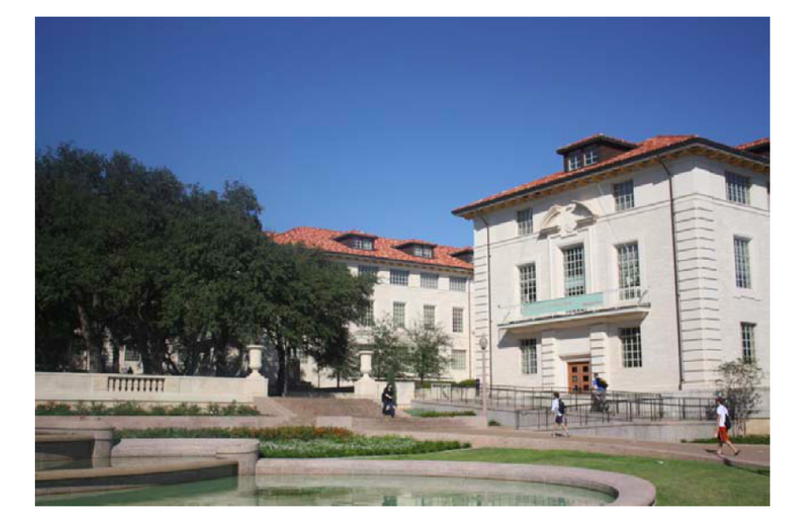
Phương pháp phát hiện local features
Đâu là điểm cục bộ cần quan tâm?
Là những điểm có tính riêng biệt (khác với thông thường )
Or có những đặc điểm không lẫn với phần khác trên ảnh

Slide 17
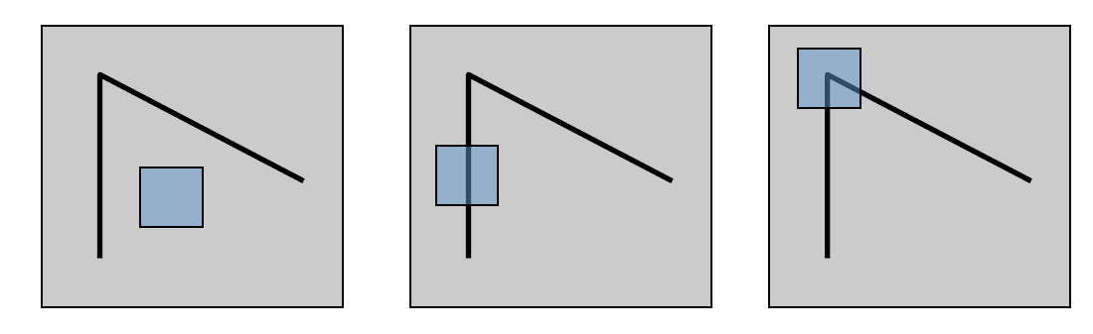
Đặc điểm của local feature
Ví dụ: 1 vùng nhỏ (patch) trên ảnh
Tiêu chuẩn nào định nghĩa một patch đặc trưng là tốt hay không tốt ?
→ Các điểm/patch đặc trưng tốt khi nó có tính riêng biệt (unique) (đơn nhất) so với các điểm khác

Slide 18
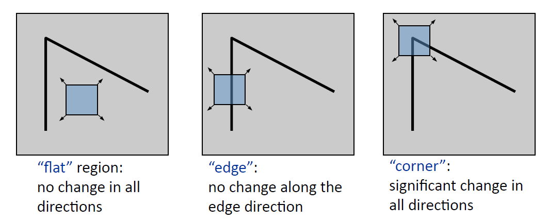
Định nghĩa một local feature
Dịch chuyển cửa sổ theo tất cả các hướng có thể (xung quanh) → có phải là điểm duy nhất (?)

Slide 19
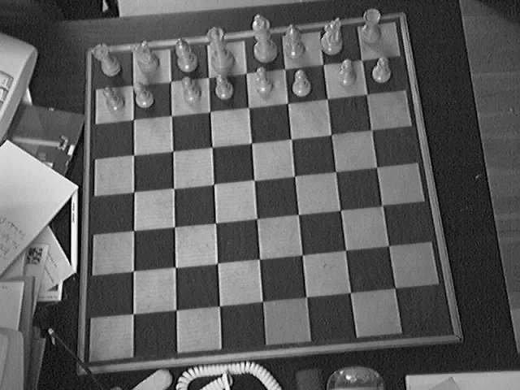
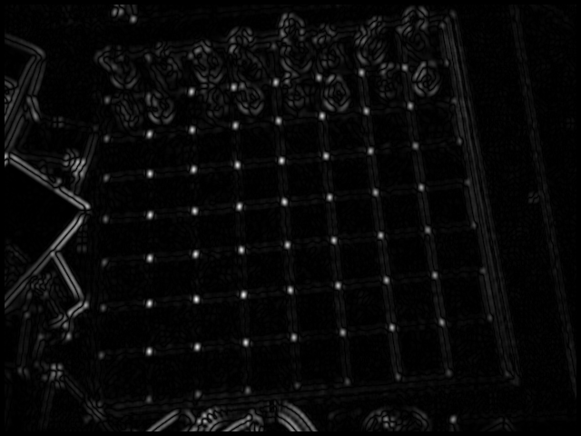
Cách 1: Phát hiện điểm góc
Dựa trên kết quả tính đạo hàm (Gradient) của ảnh gốc
Ảnh gốc
Ảnh đạo hàm (lấy giá trị tuyệt đối)

Slide 20
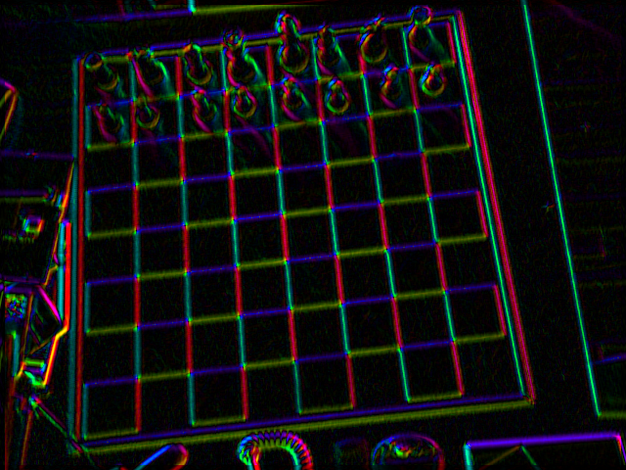
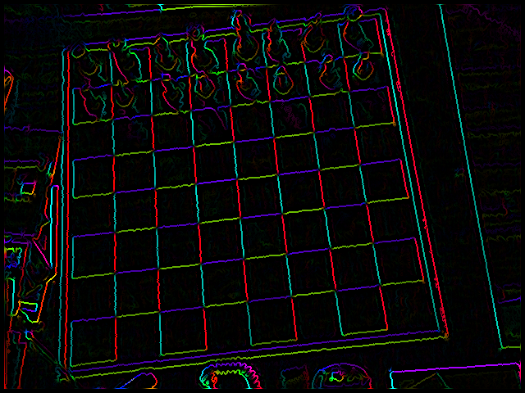
Phát hiện điểm góc
Xác định điểm giao giữa các đường thẳng (từ kết quả phát hiện biên)
Ảnh đạo hàm (lấy giá trị tuyệt đối)
Ảnh sau khi áp dụng NMS (Non-Maximal Suppression)

Slide 21
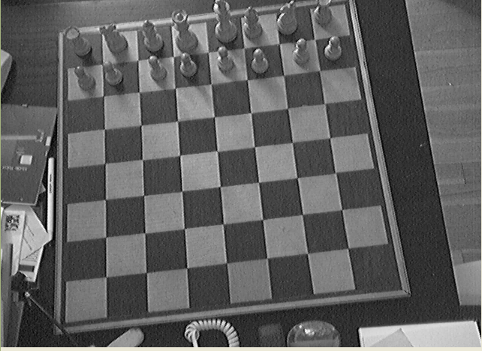
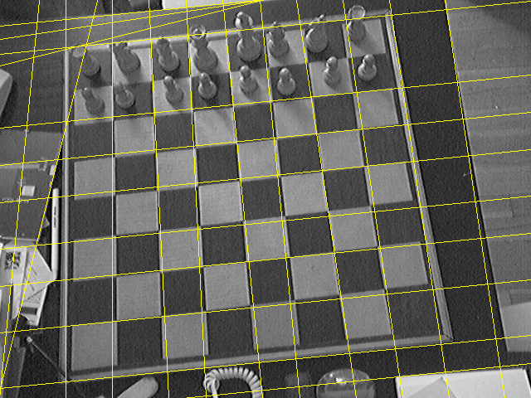
Phát hiện điểm góc
Xác định đường thẳng
Sử dụng PP phát hiện đường thẳng (hough, LMS, RANSAC) trên cơ sở ảnh biên
24 đường lines có đáp ứng mạnh nhất
Giao các đường là điểm corner
→Phụ thuộc: gradient; kết quả line detection;

Slide 22
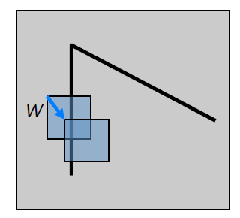
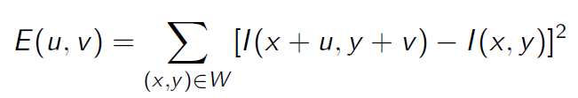
Cách 2: Phân tích Local feature
Cửa sổ W dịch chuyển 1 đoạn (u,v)
Đánh giá sự sai khác giữa hai cửa sổ
(về mặt ảnh: mức xám,
màu sắc, texture, biên …)
Đơn giản nhất:
→ Không biết dịch chuyển theo hướng nào , phạm vi dịch chuyển?

Slide 23
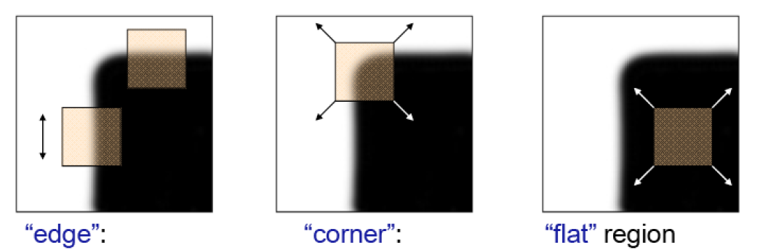
Định nghĩa một local feature
Tính toán gradient tại mỗi điểm p_{i}
Định nghĩa một cửa sổ là cornerness ?
Đánh giá sự ổn định trong 1 vùng cửa sổ bằng tiêu chí nào ?
Không so sánh với các điểm quá xa nó

Slide 24
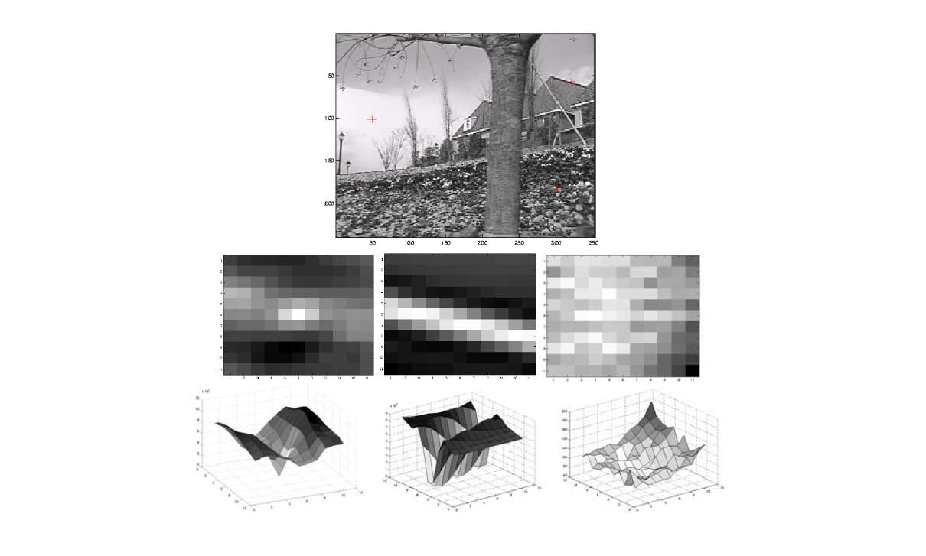
Ví dụ minh họa về tính ổn định của một vùng cửa sổ

Slide 25
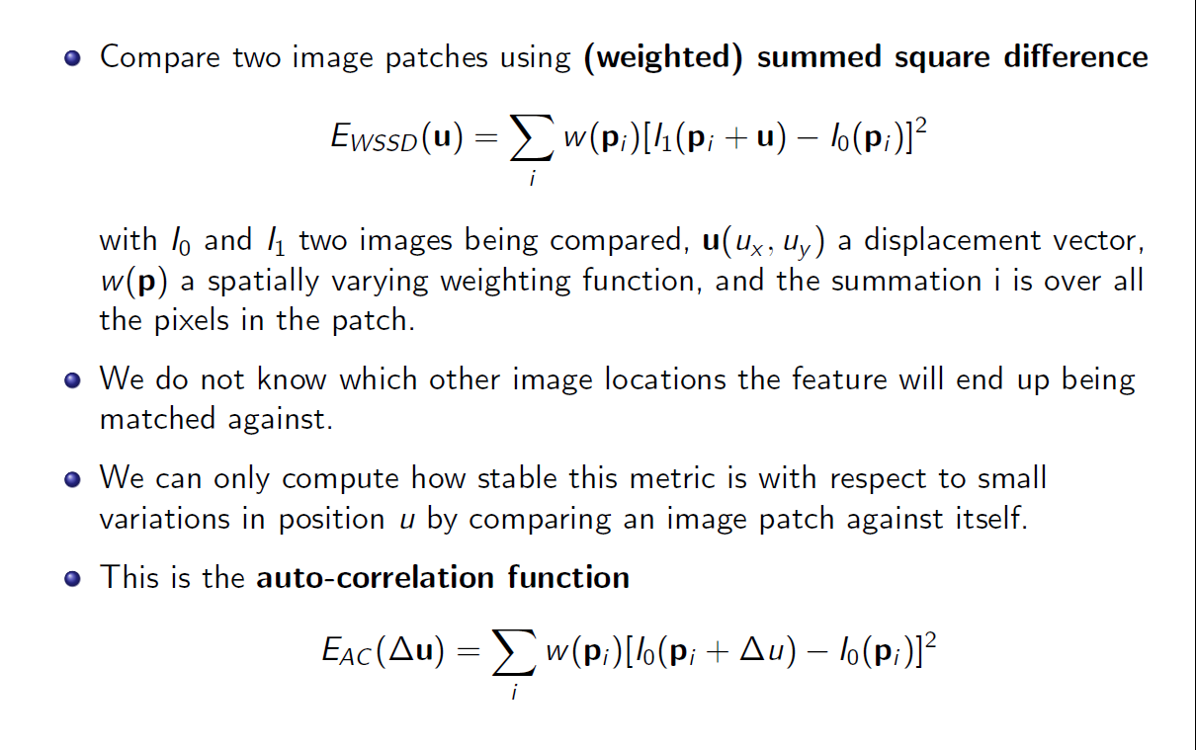
Tiêu chuẩn so sánh

Slide 26
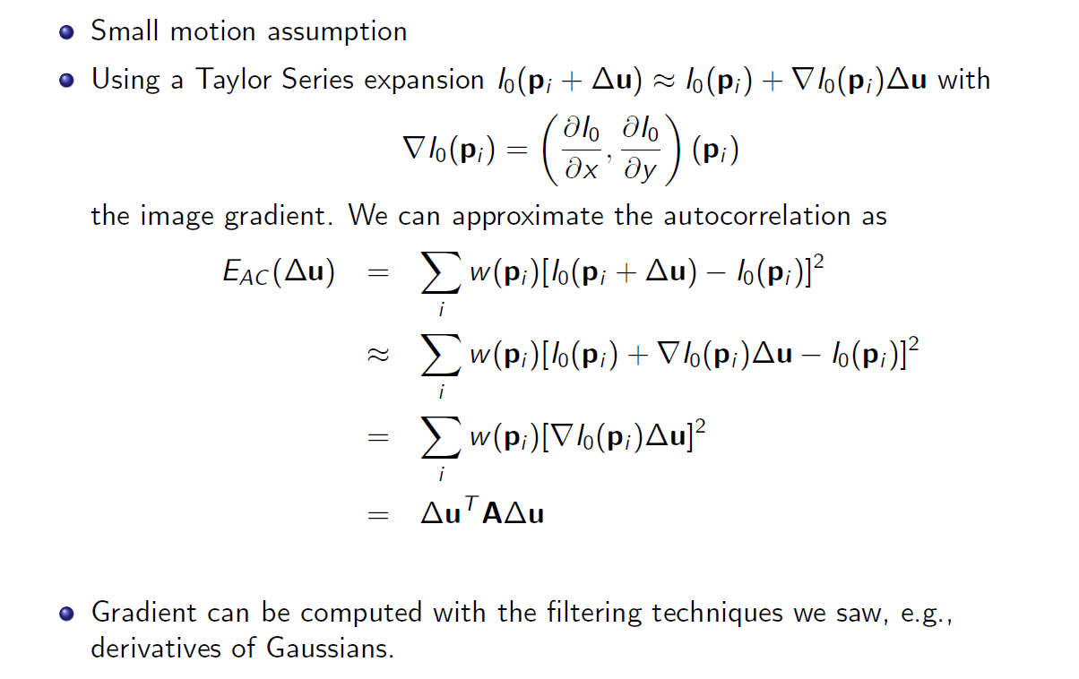

Slide 27
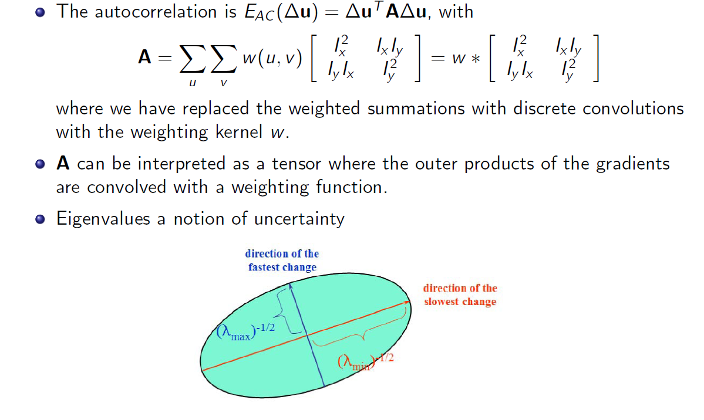
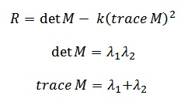
Giá trị trị riêng đặc trưng cho sự bất ổn/ổn định của vùng cửa sổ w
Giá trị R đủ lớn ➔ good feature

Slide 28
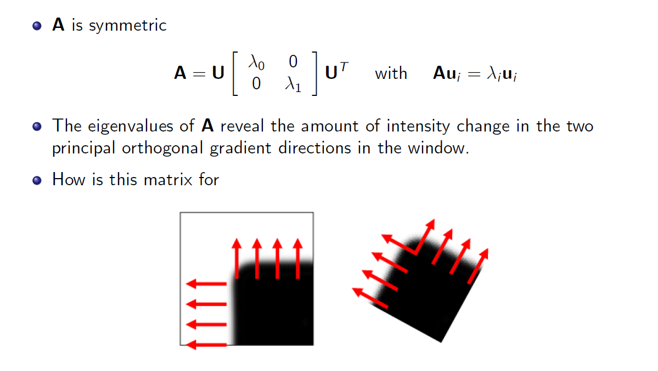
Ảnh hưởng của giá trị vector trị riêng

Slide 29
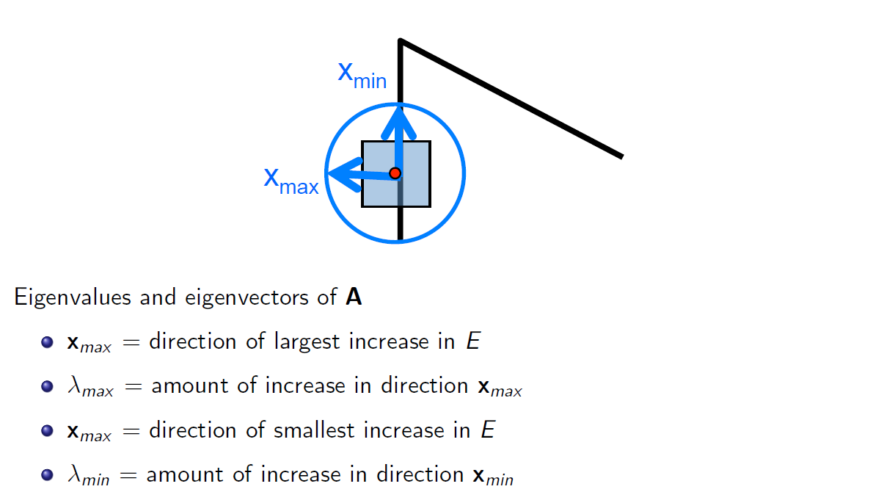
Ảnh hưởng của giá trị vector trị riêng

Slide 30
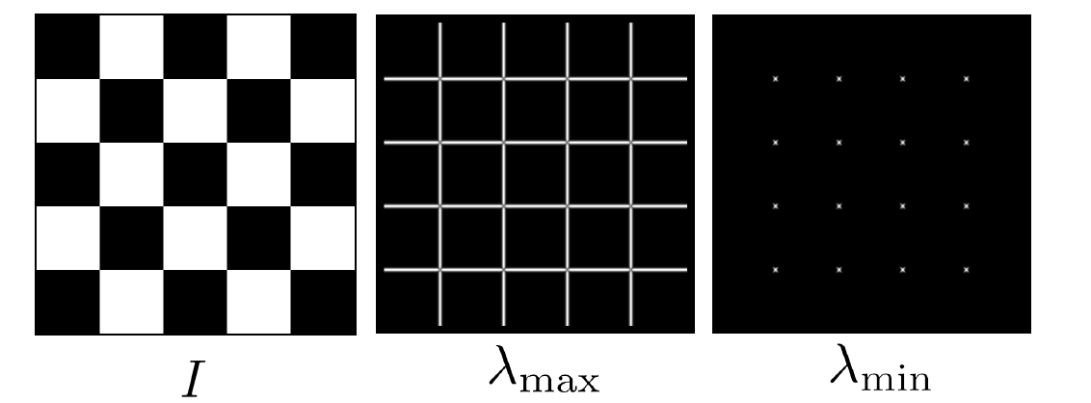
Ví dụ minh họa
Phát hiện điểm góc sử dụng tiêu chuẩn của λ₁ và λ₂ trong 1 vùng cửa sổ w

Slide 31
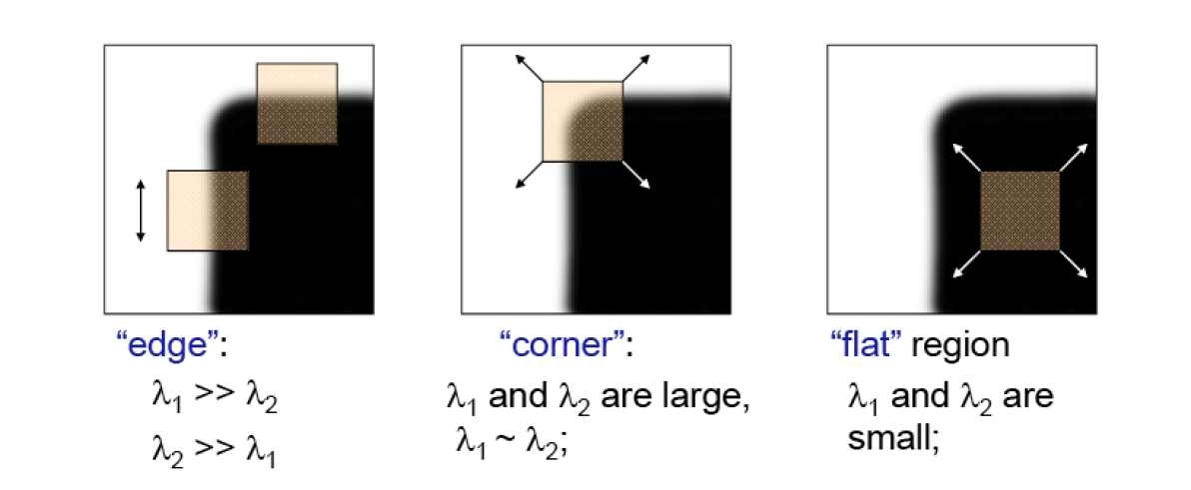
Tổng hợp các trường hợp
Dựa trên đặc điểm của giá trị trị riêng của A

Slide 32
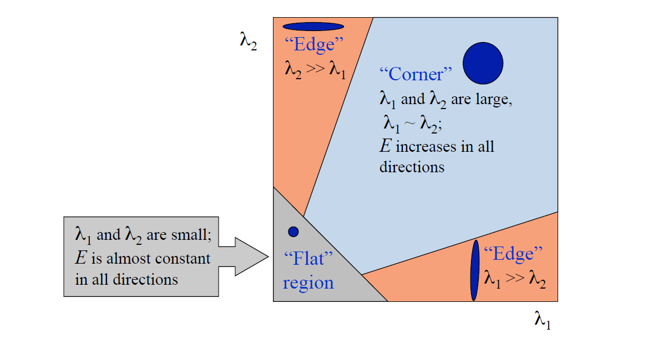
Tổng hợp các trường hợp
Dựa trên đặc điểm của giá trị trị riêng của A

Slide 33
Bộ phát hiện Haris corners
Tính toán đạo hàm ảnh gốc (I)
Tính toán ma trận A đối với mỗi của sổ xung quanh pixel I và tính giá trị điểm góc (cornerness score)
Tính toán các giá trị trị riêng
Tiêu chuẩn 1: Tìm tất cả các điểm giá trị trị riêng lớn hơn ngưỡng
Tiêu chuẩn 2: Tìm theo đánh giá R = λ₁ λ₂ –(λ₁+ λ₂)
Tìm điểm cực trị địa phương,
Làm mảnh sử dụng NMS (non-maximal suppression)

Slide 34
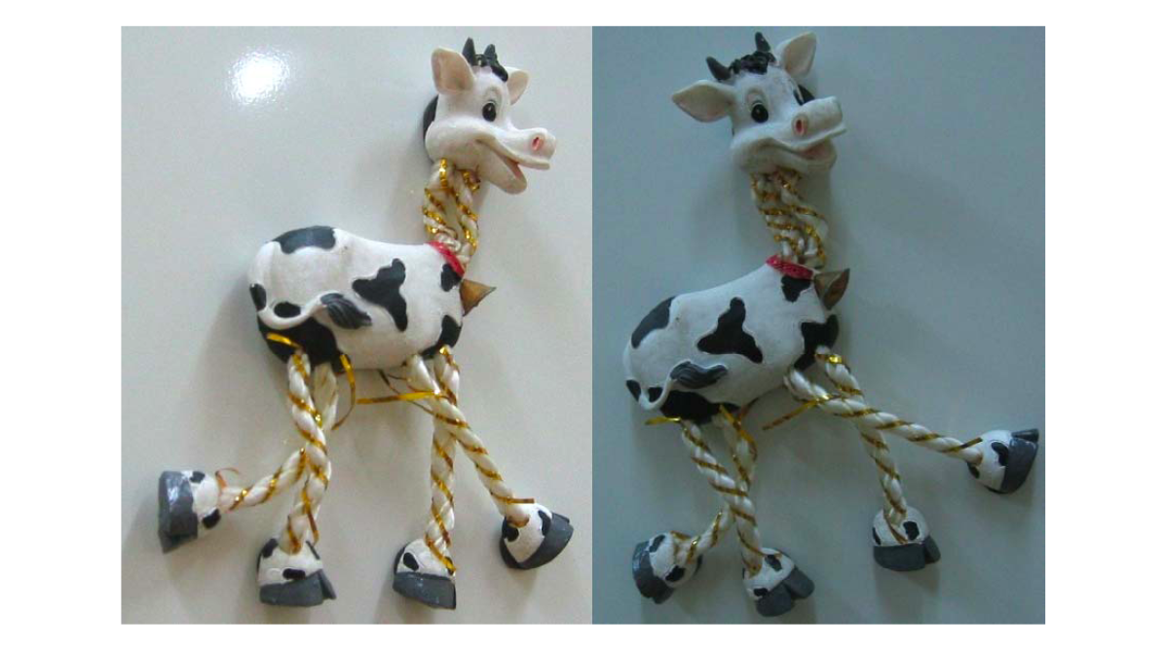
Ví dụ minh họa

Slide 35
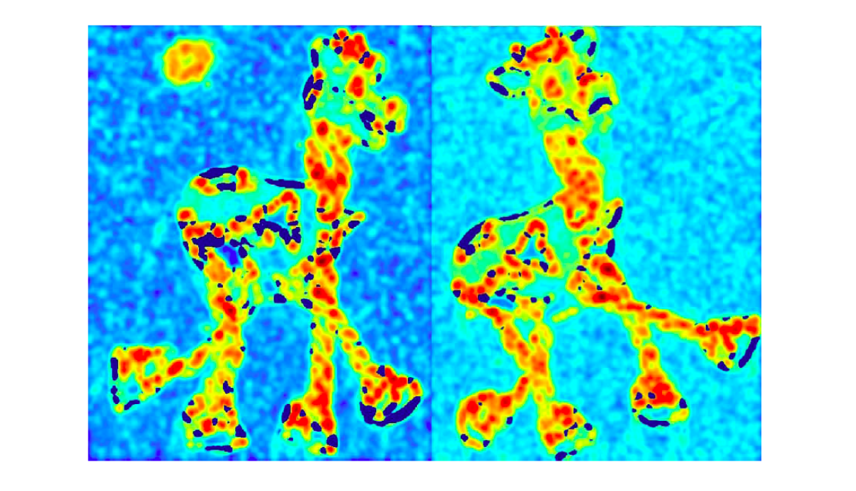
Giá trị cornerness score

Slide 36
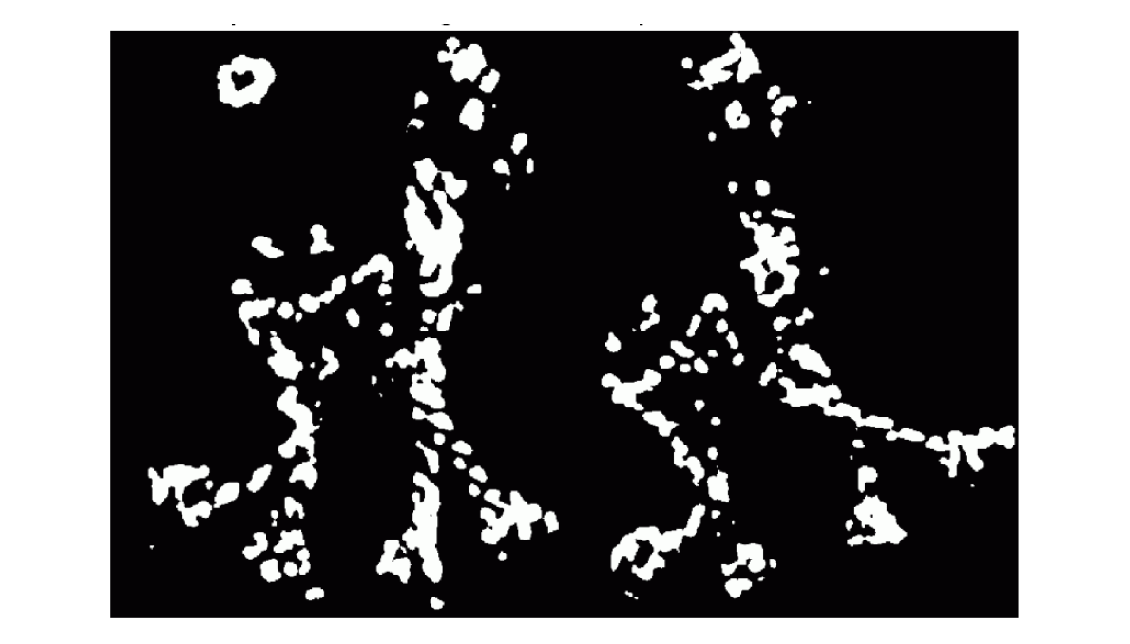
Các điểm local maximal

Slide 37
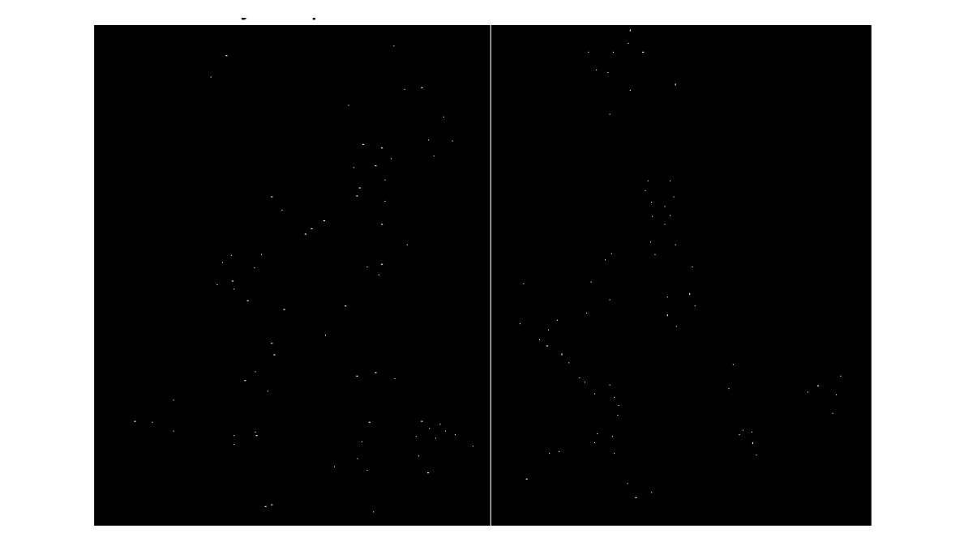
Các điểm góc sau NMS

Slide 38
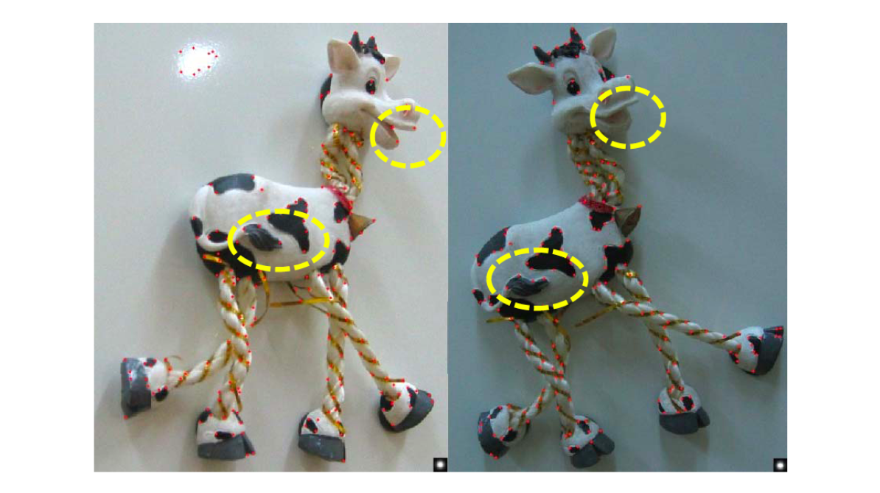
Kết quả các điểm harris corner

Slide 39
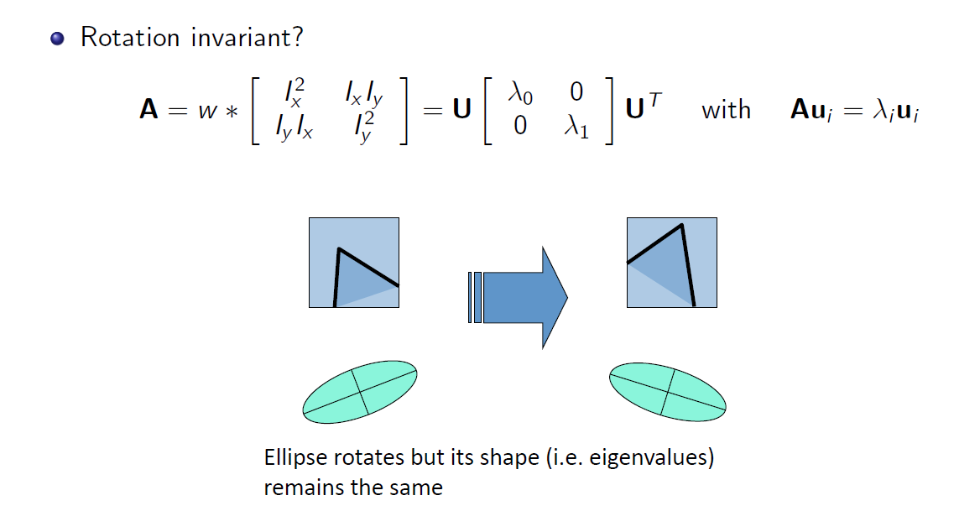
Đặc điểm của Harris coner

Slide 40
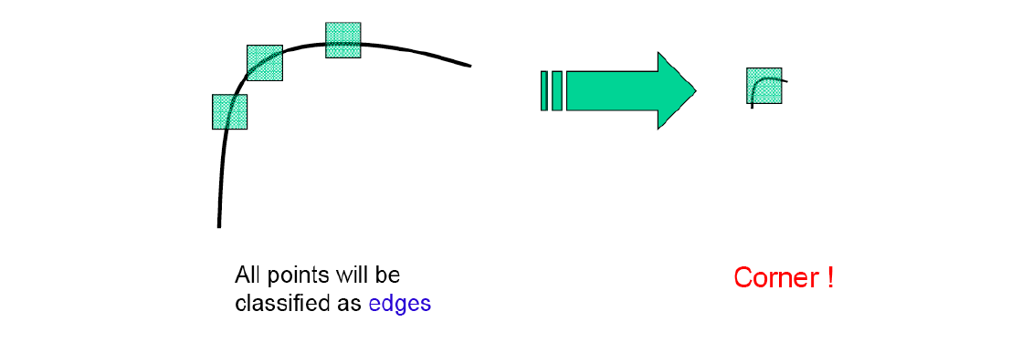
Đặc điểm của Harris coner
Không bất biến theo scale (tỉ lệ)

Slide 41
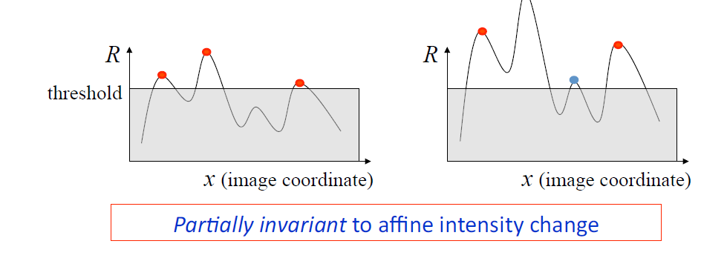
Đặc điểm của Harris corner
Bất biến một phần theo intensity chance (

Slide 42

DoG : Different of Gaussian

Slide 43

Tìm đáp ứng mạnh nhất

Slide 44


Slide 45

DoG: là hàm đáp ứng

Slide 46

Ví dụ minh họa

Slide 47


Slide 48


Slide 49


Slide 50


Slide 51


Slide 52

Các bộ phát hiện khác

Slide 53

SIFT: Scale Invariant Feature Transform

Slide 54

Các bài toán liên quan

Slide 55

Biểu diễn theo raw pixels

Slide 56

Biểu diễn SIFT

Slide 57

Biểu diễn SIFT

Slide 58

Biểu diễn SIFT

Slide 59

Đặc điểm của SIFT

Slide 60

Biểu diễn HOG (Histogram of Gradient)

Slide 61

Biễu diễn GLOH (Gradient Local Orientation Histogram)

Slide 62

Các cách biểu diễn khác

Slide 63

Vấn đề matching

Slide 64

Matching local features

Slide 65

Ambiguous match

Slide 66

Matching theo biểu diễn SIFT

Slide 67

Đánh giá performance

Slide 68

Sử dụng các tiêu chuẩn

Slide 69

Các tiêu chuẩn đánh giá

Slide 70

Các tiêu chuẩn đánh giá

Slide 71

Các thuộc tính lý tưởng

Slide 72
Tham khảo
James Hays, Computer Vision, CS 143, Uni Brown
Richard Szeliski, Computer Vision: Algorithms and Applications. Book.

